Slide 1

リモートリポジトリ
イメージ
（コンテナ雛形）
podman pull
podman push
podman run
ローカルリポジトリ
イメージ
（コンテナ雛形）
podman run
コンテナ
（実行中）
podman stop
コンテナ
（停止中）
podman commit
podman start
イメージリスト表示
podman images
実行中コンテナリスト
podman ps
停止状態を含むコンテナリスト
podman ps -a
podman rmi
イメージ削除
podman rm
コンテナ削除
podman logs
ログ表示

Slide 2
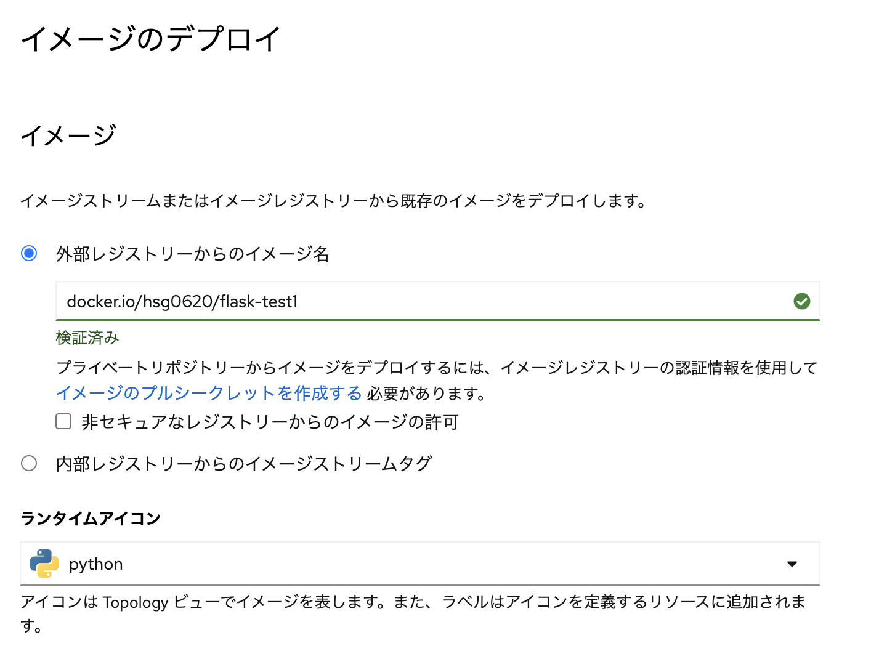

Slide 3
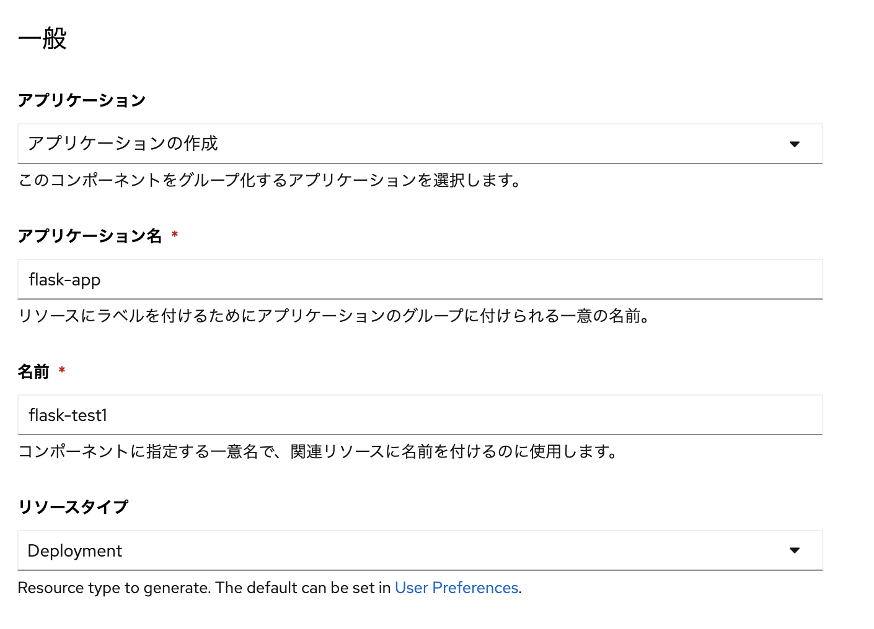

Slide 4
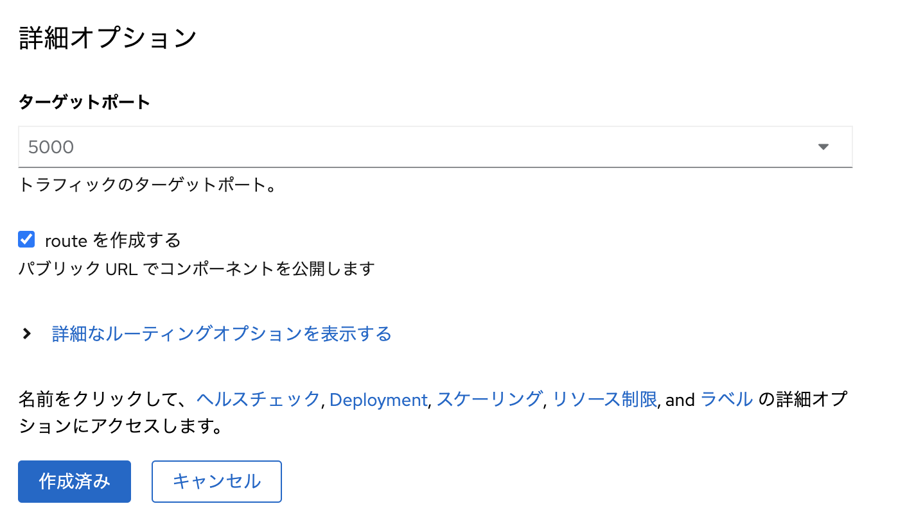

Slide 5
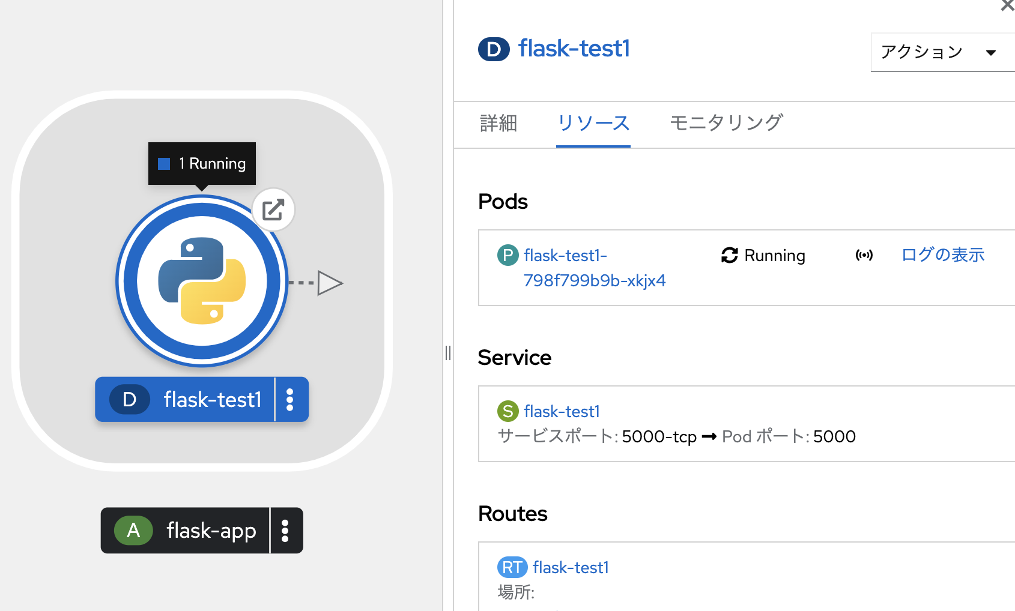
このURLをクリック！

